Slide 1
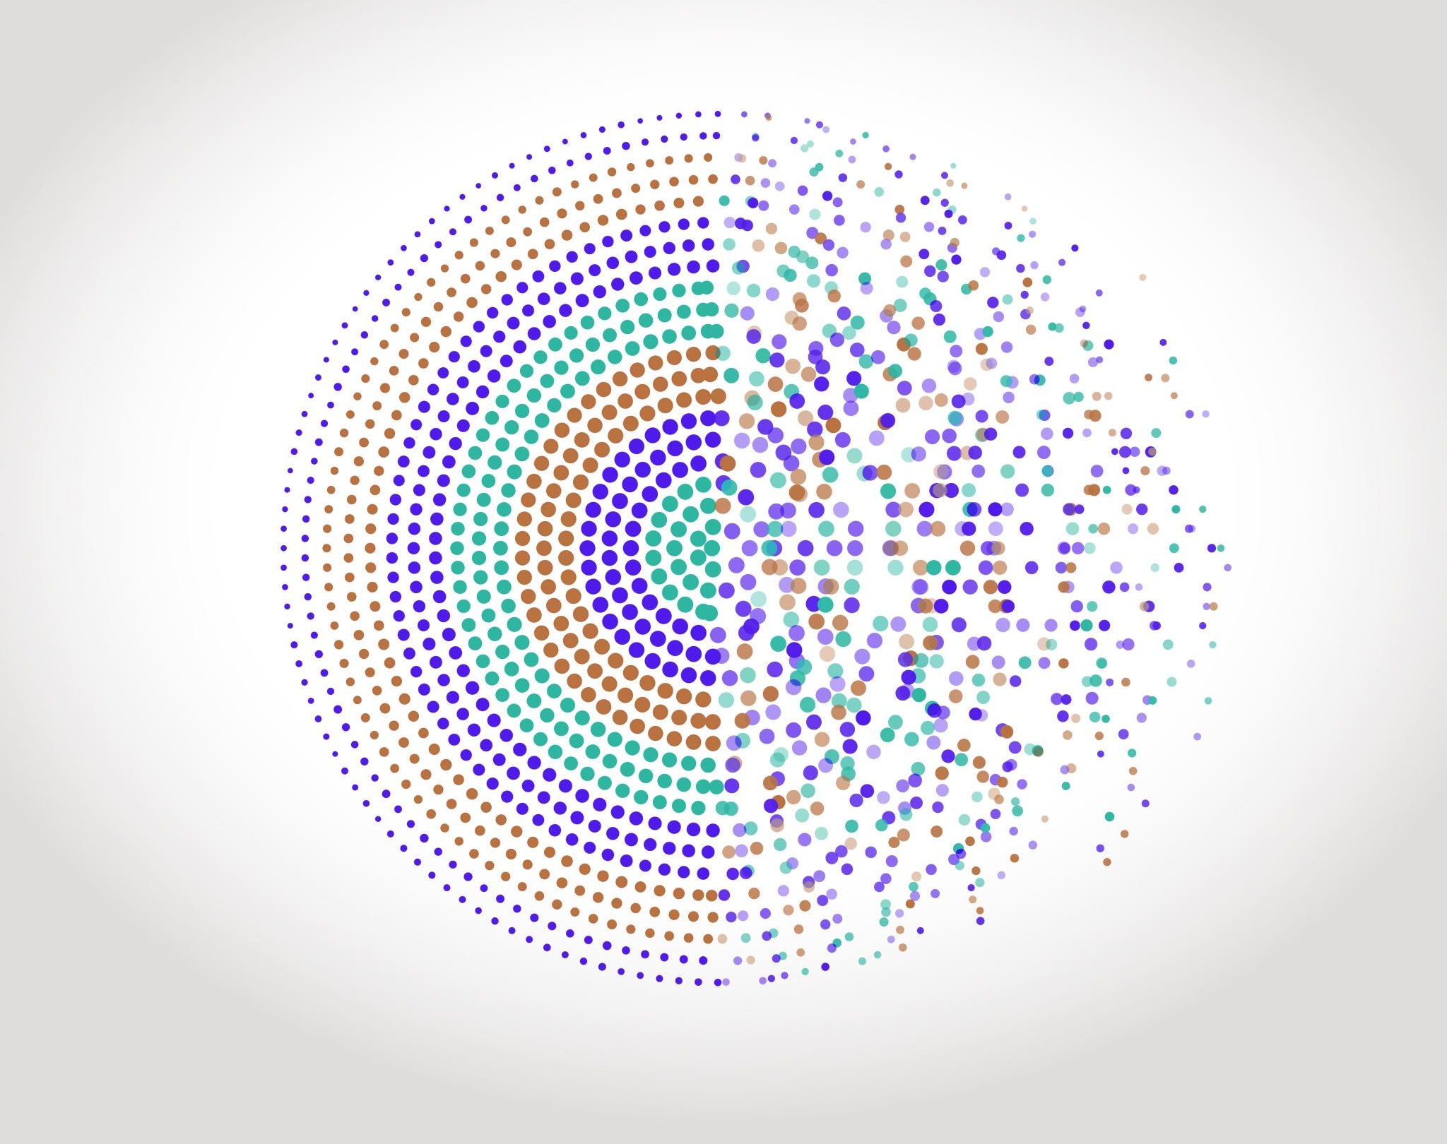

Informatique @ SupOptique
Réforme 1A Institut d’Optique
Julien VILLEMEJANE

Slide 2

Informatique, calcul scientifique…
TO FIND ??
Modules d’informatique à SupOptique
Constat, besoins, embauche…
Réforme de la première année
Prochaines évolutions
Questions aux industriels/académiques

Slide 3
Etat de l’art @ SupOptique
Réforme 1A Institut d’Optique
Julien VILLEMEJANE

Slide 4
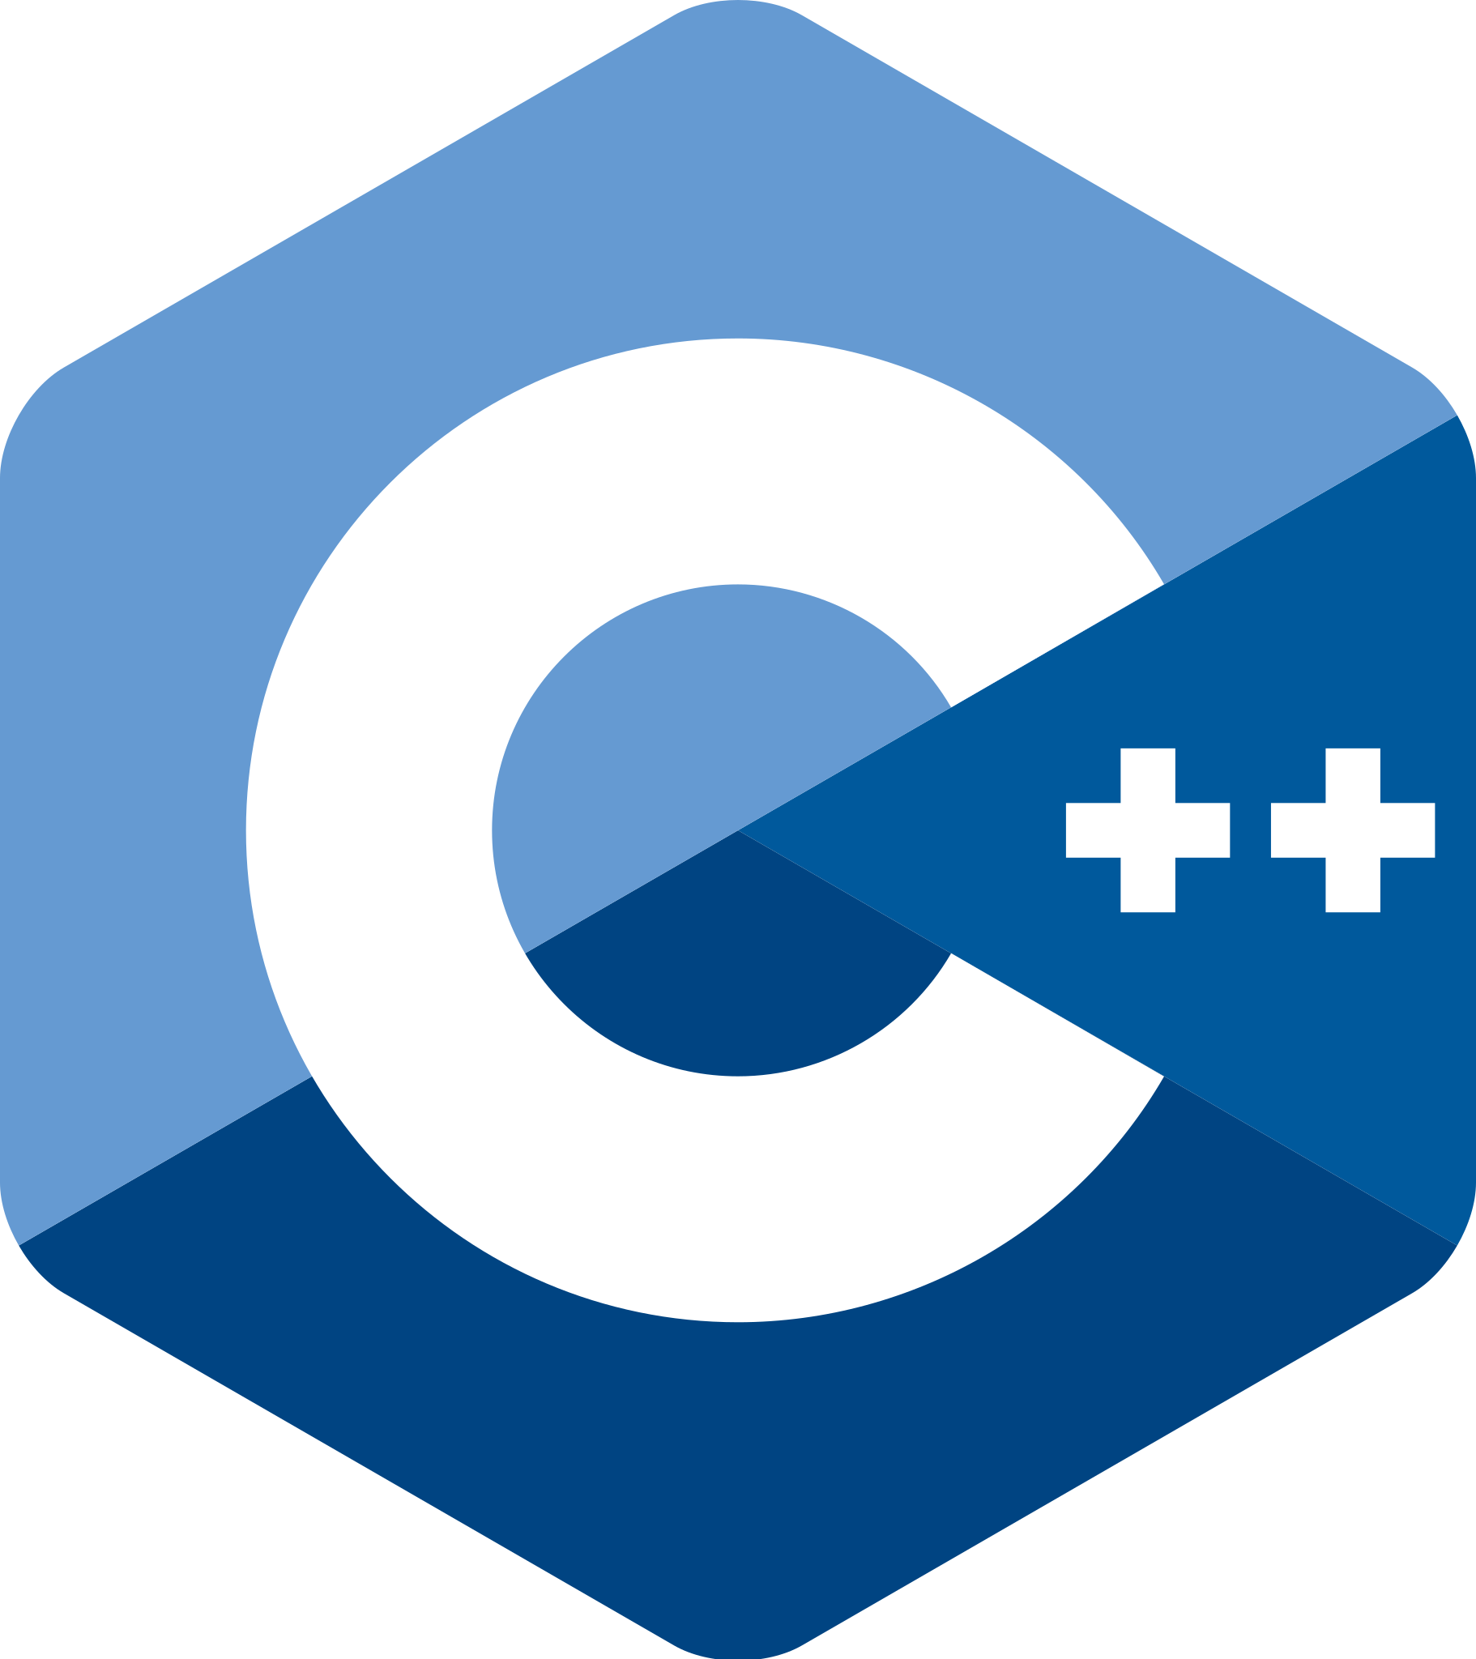
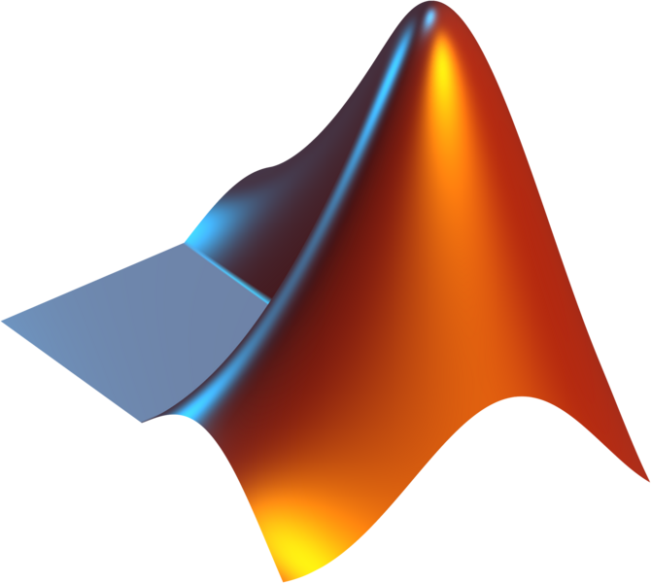

Modules d’informatique à SupOptique
S5
S6
S7
S8
S9
Init. au C
S Init. Calc. Sci.
S Calc. Sci.
Trait. Images
Reconn. Formes
Palaiseau
TD Machine 12 x 2h
TD Machine 7 x 2h
TD Machine 8 x 4h
Electif 18h
30h
Init. C++ / MBED6
C++ / MBED6
C++ / MBED6
Prog. Ingénierie
TP 2 x 4h30
Projet 8 x 4h30
Projet 9 x 4h30
Parcours SI - 52h
S Elec. Numérique
Init. Mach. Learning
Deep Learning
Projet 20h
Electif 13,5h
Projet 24h
Bordeaux
S Calc. Sci.
SProg. Objet
Modélisation Num.
Cours/TD 38h
Cours/TP 26h
UE 42h
Trait. Images
Rendu 3D
Cours/TD 34h
Electif
Deep Learning
St Etienne
12h et Electif 24h
Ne sont pas inclus l’apprentissage sur des logiciels de conception optique
Jusqu’en juin 2023

Slide 5
Besoins des industriels, embauche, enquêtes
Réforme 1A Institut d’Optique
Julien VILLEMEJANE

Slide 6
Modules d’informatique à SupOptique
S5
S6
S7
S8
S9
Init. au C
S Init. Calc. Sci.
S Calc. Sci.
Trait. Images
Reconn. Formes
Palaiseau
TD Machine 12 x 2h
TD Machine 7 x 2h
TD Machine 8 x 4h
Electif 18h
30h
Init. C++ / MBED6
C++ / MBED6
C++ / MBED6
Prog. Ingénierie
TP 2 x 4h30
Projet 8 x 4h30
Projet 9 x 4h30
Parcours SI - 52h
S Elec. Numérique
Init. Mach. Learning
Deep Learning
Projet 20h
Electif 13,5h
Projet 24h
Bordeaux
S Calc. Sci.
SProg. Objet
Modélisation Num.
A REVOIR
Cours/TD 38h
Cours/TP 26h
UE 42h
Trait. Images
Rendu 3D
Cours/TD 34h
Electif
Deep Learning
St Etienne
12h et Electif 24h
Ne sont pas inclus l’apprentissage sur des logiciels de conception optique
Jusqu’en juin 2023

Slide 7
Réforme en première année
Réforme 1A Institut d’Optique
Julien VILLEMEJANE

Slide 8
Informatique et calcul scientifique
Python (et ses librairies)
Langage général
Logiciel open source
Développement d’applications
MatLab® (et ses boites à outils)
Calculs numériques
Logiciel propriétaire
Modélisation / Simulation
S5
S6
S7
S8
S9
ONIP-1
S ONIP-26
S Calc. Sci.
Init MatLab
A REVOIR
Autres langages / Applications
S Projets6
Init C++

Slide 9
Calcul scientifique
Python (et ses librairies)
Langage général
Logiciel open source
Développement d’applications
MatLab® (et ses boites à outils)
Calculs numériques
Logiciel propriétaire
Modélisation / Simulation
S5
S6
S7
S8
S9
ONIP-1
S ONIP-26
S Calc. Sci.
Init MatLab
A REVOIR

Slide 10
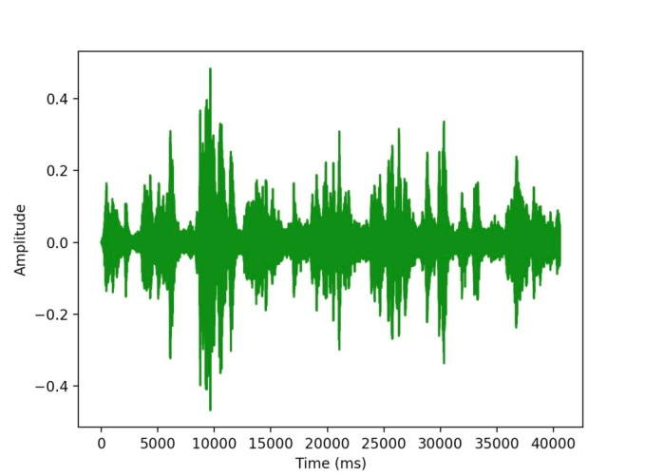
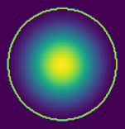
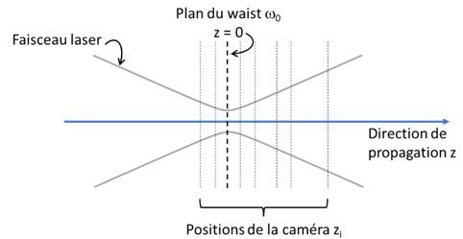
Déroulement / ONIP
2 séances introductives (2h/séance)
Bloc AM : Traitement de données 1D
Problème 1 : signal modulé en amplitude / acquisition numérique
2 blocs de 5 séances (2h/séance)
Sur machine
En binôme
2 encadrant.es par séance
Bloc Laser : Traitement de données 2D
Déroulement de chaque bloc
Problème 2 : images d’un faisceau LASER en différents points d’un chemin optique
A REVOIR
Séance 1 : problématique
Séances 2-3 : mise en œuvre numérique
Séance 4 : mise en forme des résultats
Séance 5 : évaluation
Ι₀(z)

Slide 11


Outils de développement
Utilisation de Python
Anaconda 3
Python 3.9 (ou supérieur)
Spyder 5
A REVOIR

Slide 12
Prochains évolutions
Réforme 1A Institut d’Optique
Julien VILLEMEJANE

Slide 13

Outils de développement
Site du LEnsE
lense.institutoptique.fr/python/
lense.institutoptique.fr/ONIP/
GitHUB
github.com/IOGS-Digital-Methods
A REVOIR

Slide 14
Questions
Outils Numériques / Semestre 5 Institut d’Optique / B0_0

Slide 15
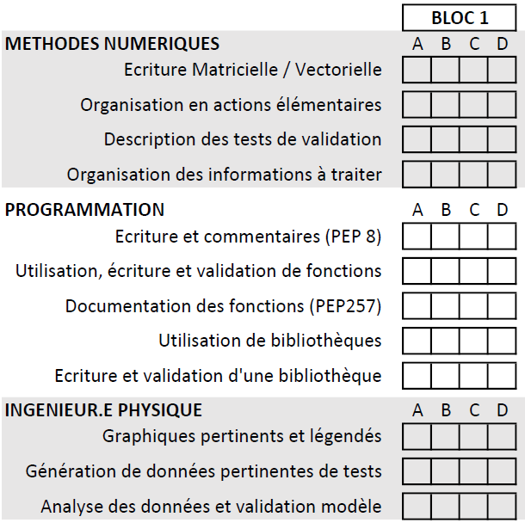
Evaluation
Travail réalisé
1 évaluation par bloc faite par un.e encadrant.e
1 auto-évaluation
Grille critériée
A REVOIR
Note Module
50% Bloc AM
50% Bloc Laser

